Slide 1

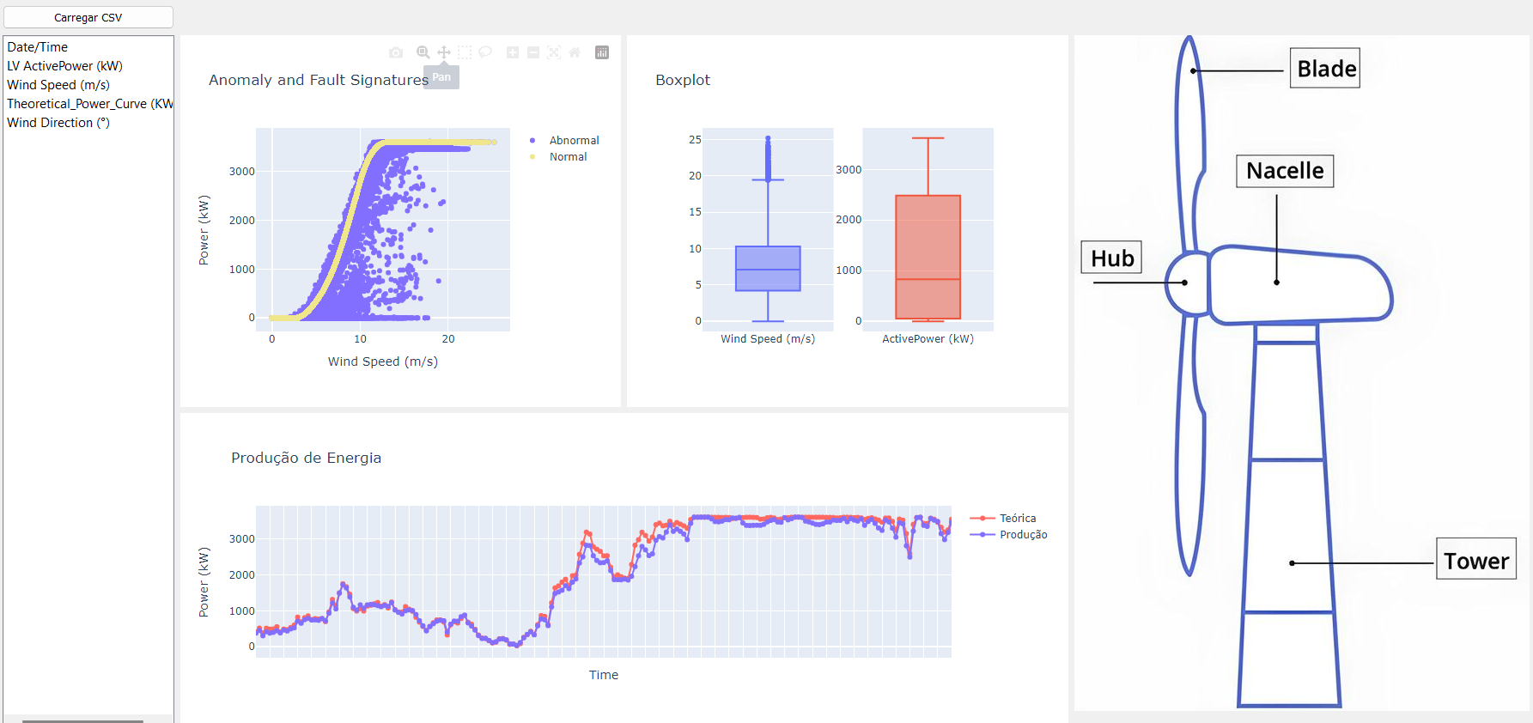
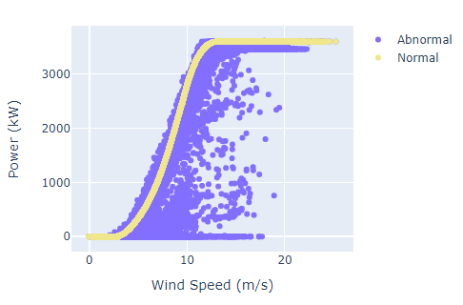
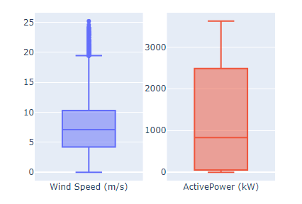
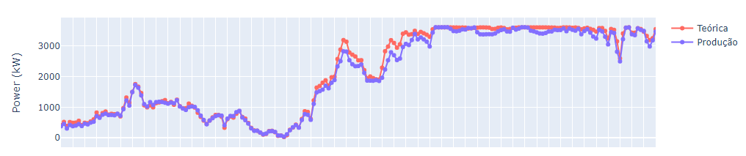
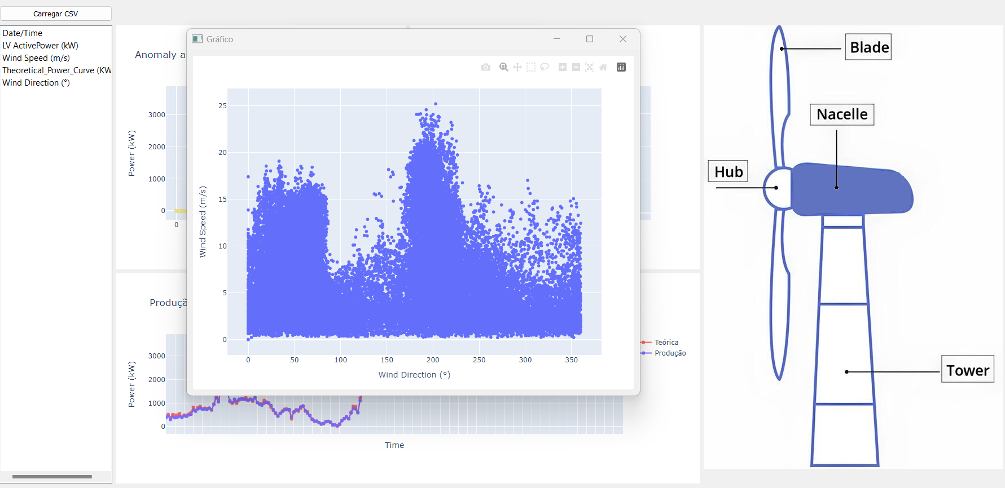

Visualizador de Dados SCADA para Turbinas Eólicas
Departamento de Informática – Universidade Federal de Viçosa (UFV - MG)
Carlos Henrique Tavares Brumatti (carlos.h.tavares@ufv.br)
Julio Cesar Soares dos Reis (jreis@ufv.br)
INTRODUÇÃO
Dashboards são importantes ferramentas para visualização dos dados e a geração de insights valiosos.
Sistemas de Supervisão e Aquisição de Dados (SCADA) são um conjunto de softwares e hardwares que permitem monitorar de forma constante as condições dos equipamentos, através de sensores, por exemplo.
DESENVOLVIMENTO
Visualizador desenvolvido usando Python
Conjunto de dados utilizados: https://www.kaggle.com/datasets/berkerisen/
wind-turbine-scada-datase
CONCLUSÃO E TRABALHOS FUTUROS
Trabalhos futuros: Geração dos gráficos após a aplicação de algoritmos de Machine Learning (ML) e Deep Learning (DL) .

